Slide 1

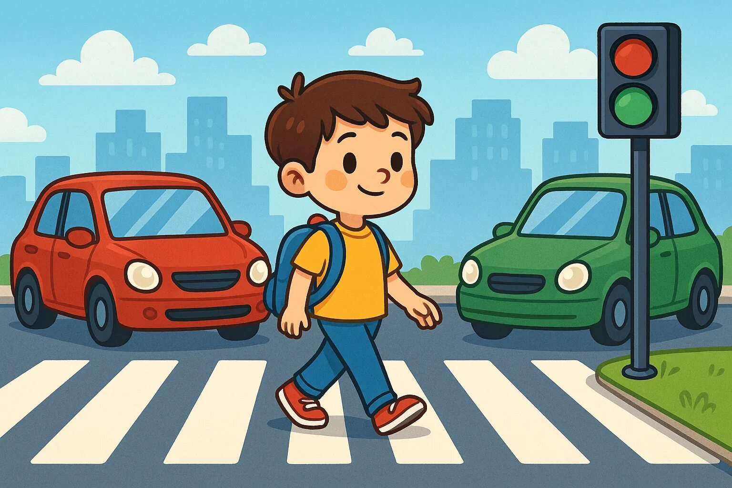
Муниципальное дошкольное образовательное учреждение
«Детский сад № 271 Краснооктябрьского района Волгограда»
Обучающая презентация для детей 6-8 лет
«Я - пешеход»
Воспитатели:
Изюмова Елена Борисовна
Каверина Оксана Михайловна
Комчатникова Ольга Васильевна

Slide 2

Цель: формирование у дошкольников основ безопасного поведения на дороге.
Задачи
Образовательные:
познакомить детей с понятиями «пешеход», «тротуар»; представление о назначении и значении сигналов светофора (красный, зелёный);познакомить с основными дорожными знаками, важными для пешеходов; объяснить правила поведения на улице: где и как правильно ходить, где и как переходить дорогу; закрепить правило: переходить дорогу только со взрослым, держась за руку; научить алгоритму перехода дороги: остановиться у края проезжей части, посмотреть налево, затем направо, убедиться, что машины остановились, и только тогда переходить, продолжая смотреть по сторонам.
Развивающие:
развивать зрительное внимание и наблюдательность (умение замечать машины, знаки, сигналы светофора); стимулировать познавательный интерес к изучению правил дорожного движения; развивать связную речь и обогащать словарный запас (пешеход, тротуар, светофор, знак, переход, сигнал и т. д.).
Воспитательные:
воспитывать чувство ответственности за свою безопасность и безопасность окружающих;
формировать дисциплинированность и привычку соблюдать правила дорожного движения;
воспитывать культуру поведения на улице (не шуметь, не бегать, не толкаться на тротуаре).

Slide 3
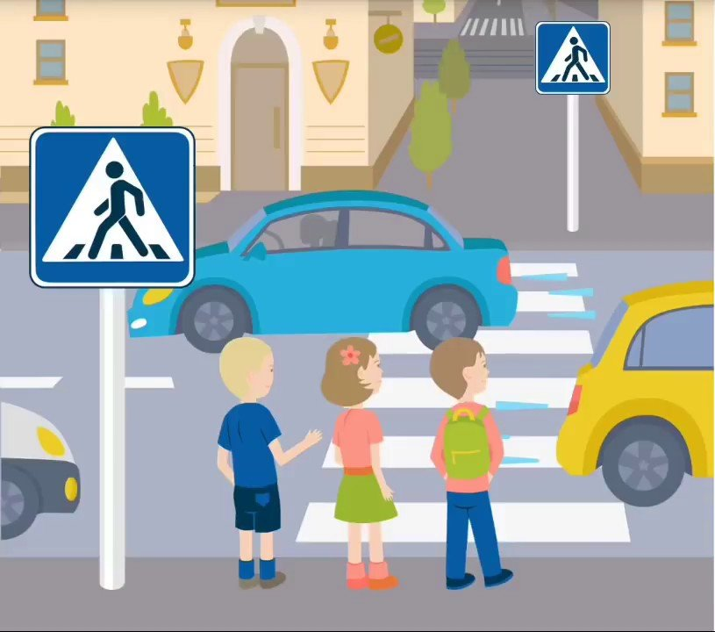
Чтоб по улицам гулять
Нужно правила нам знать.
Знает каждый из детей,
Нет правила мудрей:
Правила дорожные
Соблюдать положено.

Slide 4
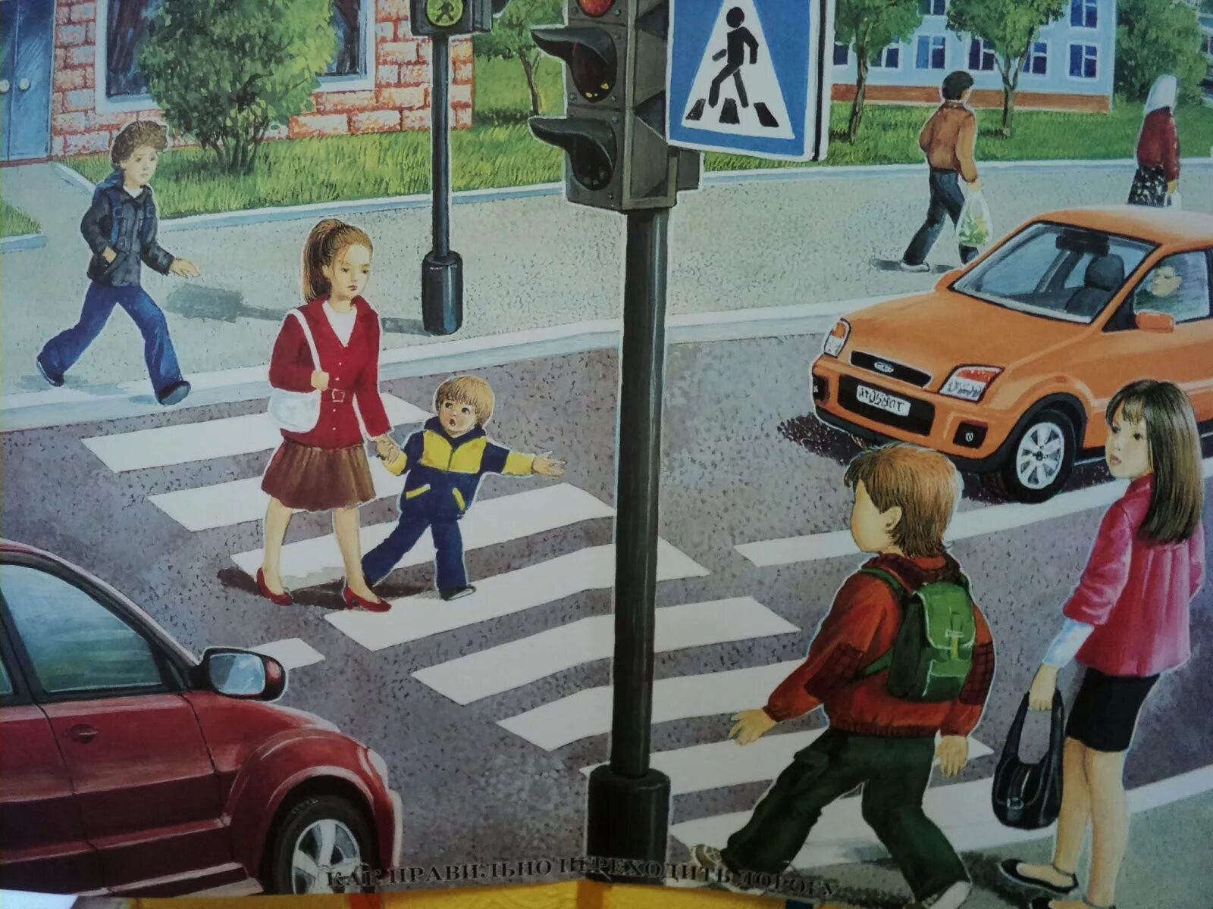
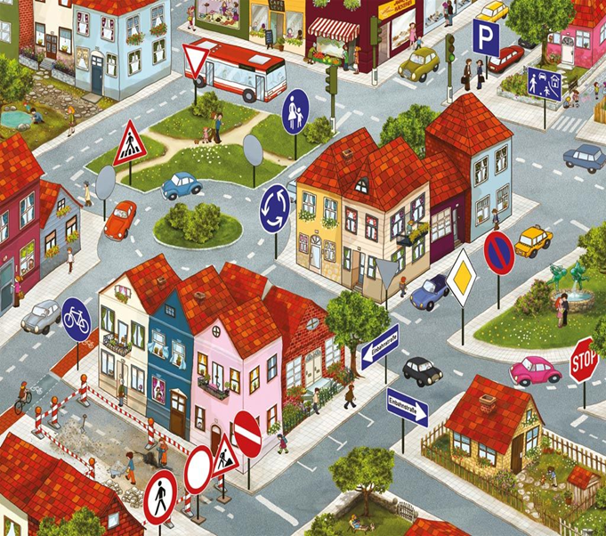
Идёт по улице,
Не едет,
По «пешеходному переходу» шагает,
Дорогу переходит.
Кто же это?
Пешеход

Slide 5
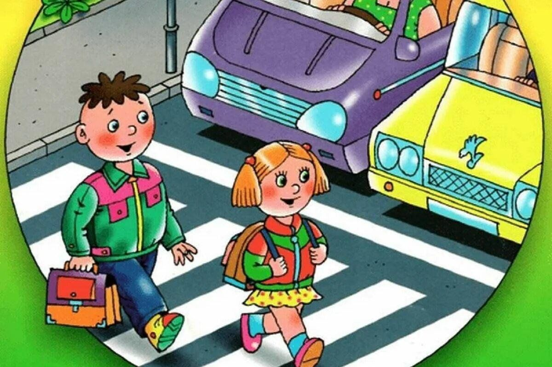
Пешеход - это участник дорожного движения, который находится вне транспортного средства и не управляет им.
Кто такой пешеход?

Slide 6

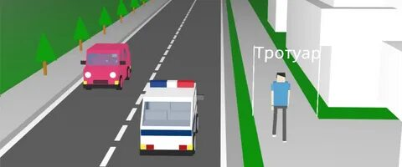
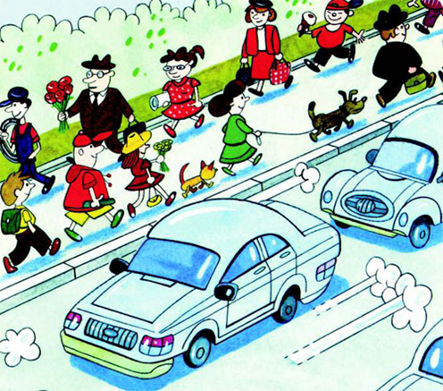
ПРИ ДВИЖЕНИИ ПО ТРОТУАРУ
Придерживайтесь правой стороны.
Взрослый должен находиться со стороны проезжей части.
Родители должны держать ребёнка за руку.
Пешеход - участник дорожного движения - обязан знать и соблюдать правила дорожного движения.
Пешеходы должны ходить по тротуару, чтобы быть в безопасности
Тротуар - это элемент дороги, предназначенный для движения пешеходов.

Slide 7
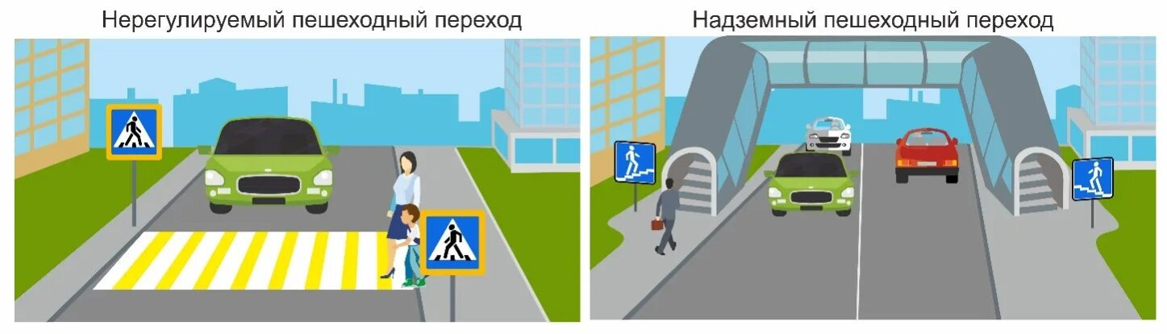
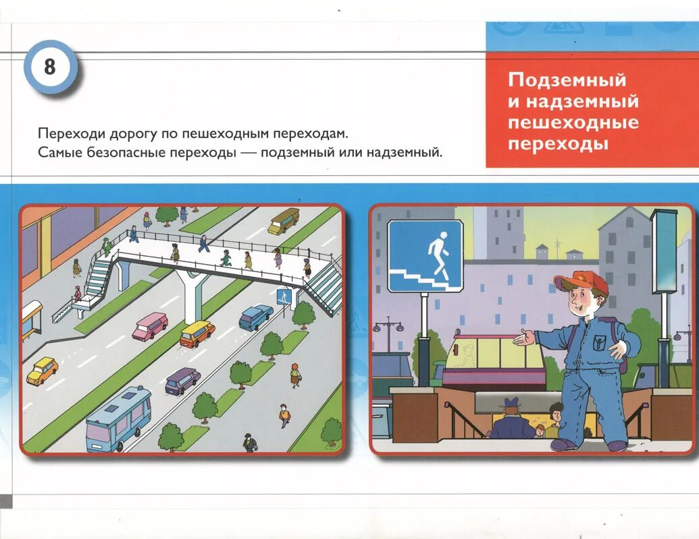
Переходи дорогу по пешеходным переходам.
Они обозначаются специальными дорожными знаками и разметкой
Подземный пешеходный переход

Slide 8
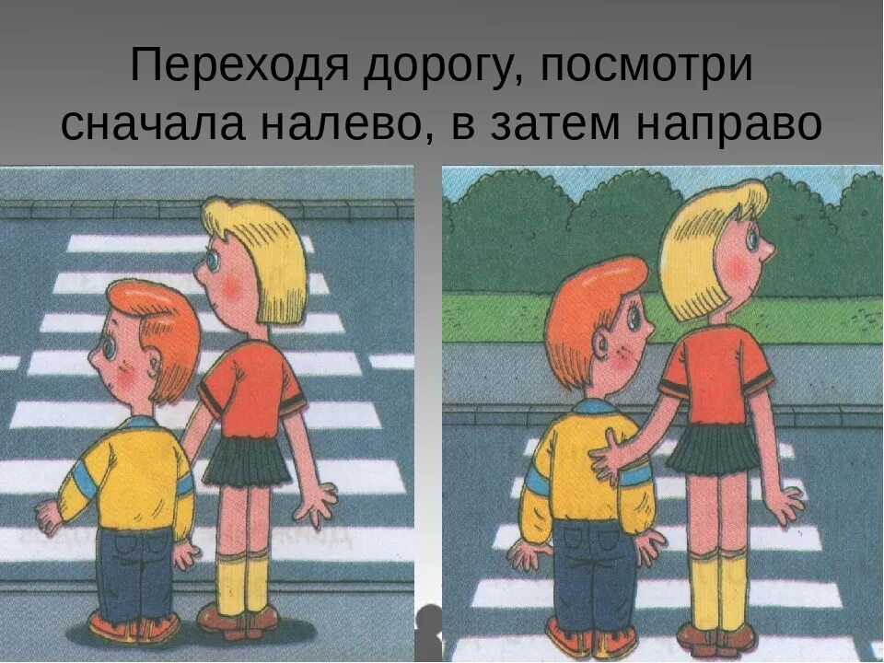
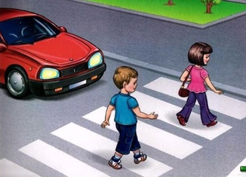
Правила перехода
проезжей части
И снова налево.
Оцените ситуацию.
Остановись у перехода, но не на краю тротуара.
Посмотри налево
Направо
А потом вперёд иди,
контролируя ситуацию вокруг.

Slide 9
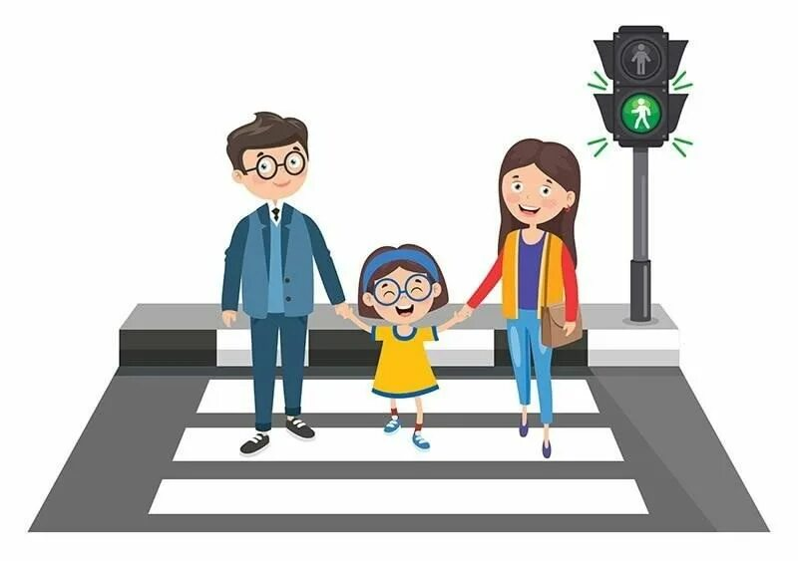
Пешеходам для начала
Нужно знать лишь два сигнала
Красный –
Стой! Спокойно жди!
А зелёный –
Проходи!
Даже при зелёном сигнале светофора
не начинай движение не убедившись,
что все машины остановились!!!!!
Переходить проезжую часть нужно за руку со взрослым.

Slide 10

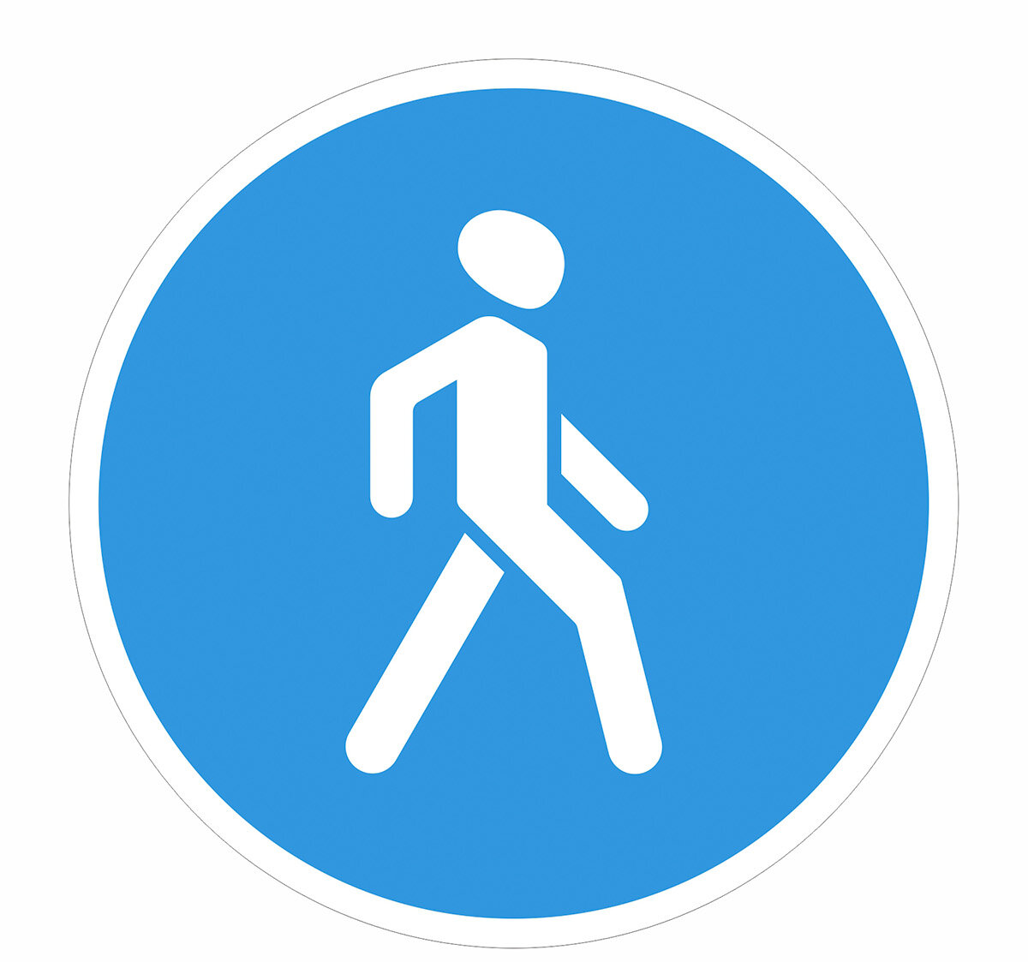
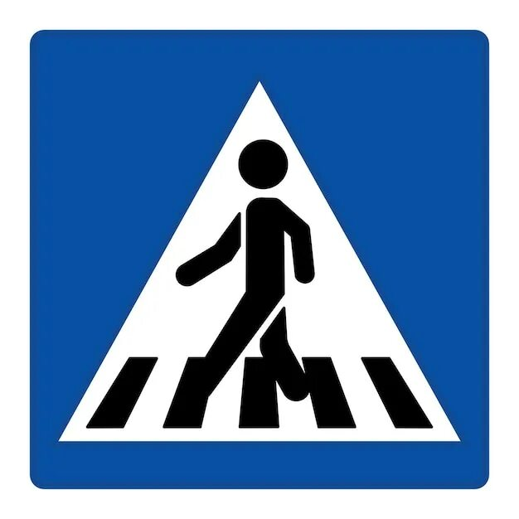
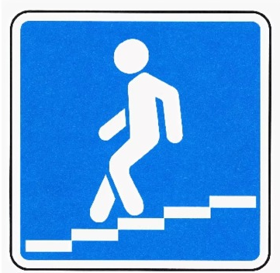



Дорожные знаки, которые
должен знать пешеход
Место
остановки
автобуса
Пешеходная дорожка
Подземный
пешеходный
переход
Надземный
пешеходный
переход
Движение пешеходов
запрещено
Дорожные работы
Пешеходный переход

Slide 11
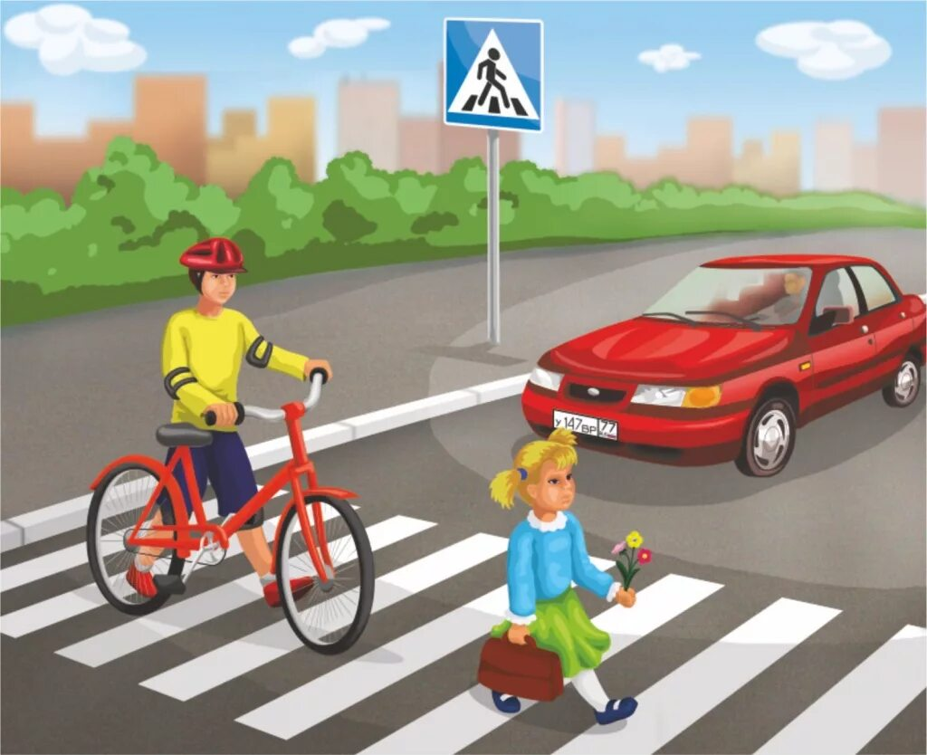
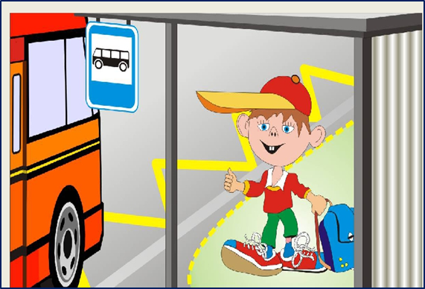
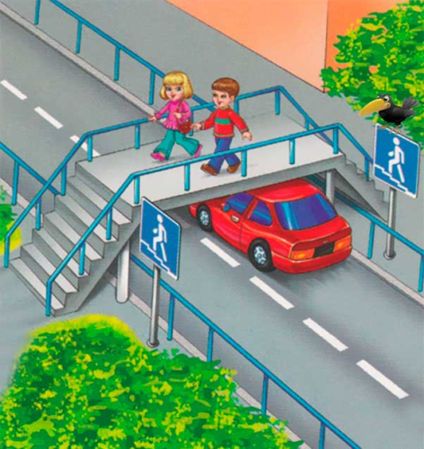
Дорожные знаки регулируют и организовывают движение потоков машин и людей, помогают пешеходам правильно ориентироваться в сложной обстановке дорожного движения.
Зачем пешеходу знать
дорожные знаки?

Slide 12

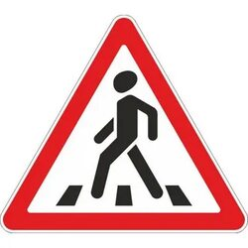
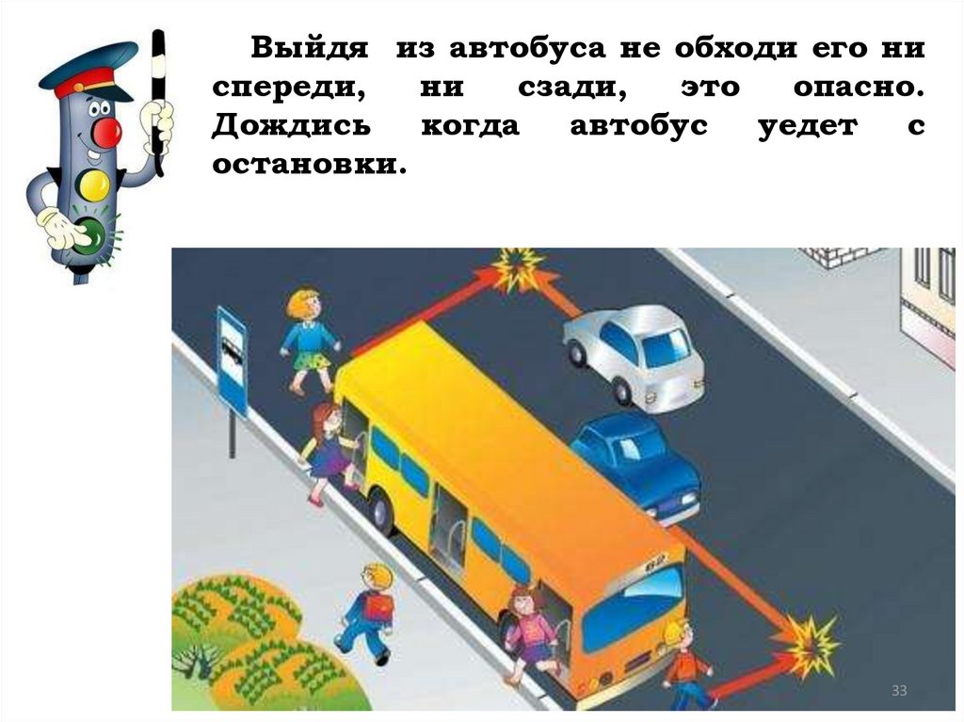
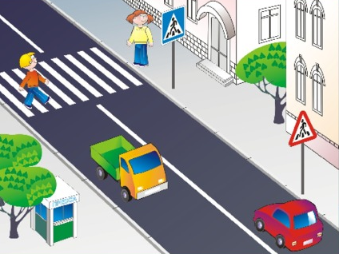
Этот знак для водителей.
Предупреждает водителей о приближении к переходу.
Переходить дорогу, где устанолен этот знак нельзя!
Опасно обходить автобус
спереди!!!!!
Опасно
обходить
автобус сзади
Запомни!
Предупреждающий знак
«Пешеходный переход»

Slide 13
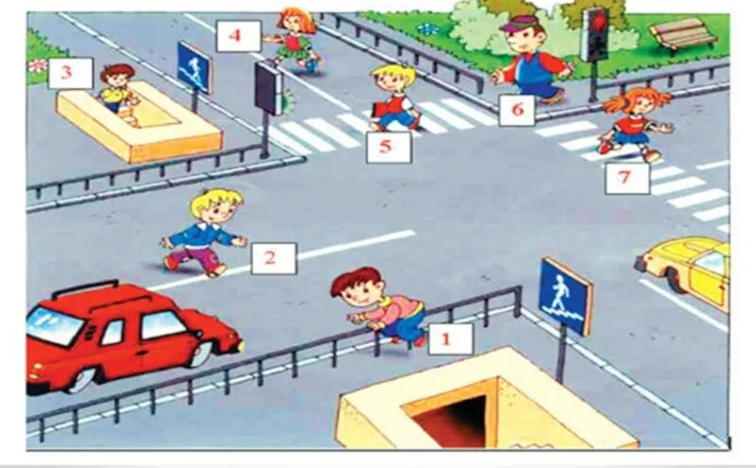
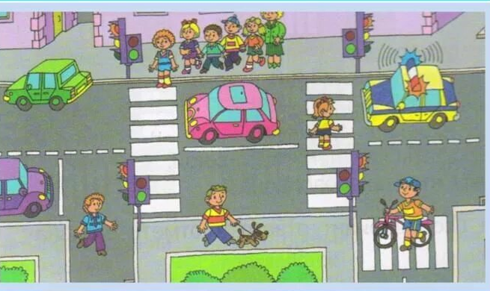
Найди нарушителей

Slide 14


Slide 15
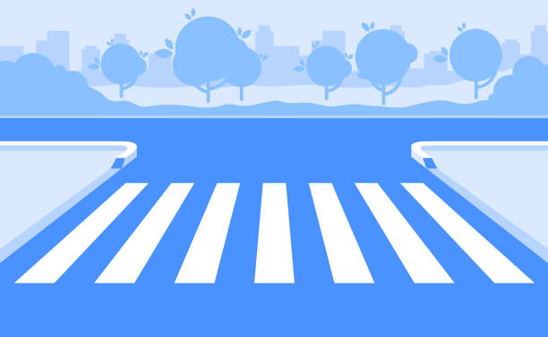
ИСТОЧНИКИ ИНФОРМАЦИИ:
интернет - источники

